Slide 1
Экологическое и краеведческое содержание уроков химии основной школы
(Из опыта работы)
Учитель химии МБОУ СОШ
поселка Аскиз Вишневская С.Н.

Slide 2
«Человечество на Земле и окружающая его живая и неживая природа составляют нечто единое, живущее по общим законам природы».
Вернадский Владимир Иванович (1863-1945) – русский учёный, естествоиспытатель, основатель геохимии, биогеохимии, радиогеологии, общественный деятель.

Slide 3
«Проблемы образования, и особенно экологического образования, имеют абсолютный приоритет перед всеми другими целями общества».
Моисеев Никита Николаевич (1917-2000) – российский учёный, математик, механик.

Slide 4
Цель экологического образования
формирование ответственного отношения к окружающей среде и здоровью человека на основе воспитания экологического сознания и экологически грамотного отношения к природе и окружающей действительности.

Slide 5
Эта цель реализуется:
в процессе изучения специальных предметов;
через междисциплинарные связи и интеграцию школьных предметов;
в процессе дифференцированного и углубленного обучения;
в рамках внеклассной работы, в различных формах дополнительного образования;
в процессе практической природоохранной деятельности;
через экологическое просвещение

Slide 6
.
На уроках химии поднимаются экологические проблемы, обсуждаются вместе с учащимися возможные пути их решения. В условиях экологизации химического образования возрастает роль расчетных и творческих задач с экологическим содержанием. Использование на уроках химии таких задач направлено на изучение богатств нашей республики, способствует пониманию сущности экологических проблем, способствует гуманитарному воспитанию.

Slide 7
При составлении химико-экологических задач рекомендуется придерживаться следующих методических требований:
1. Условия задач и результаты решения должны содержать практически значимую информацию.
2. Эта информация должна быть тесно связана с программным материалом и реальными экологическими проблемами.
3. Задачи должны быть посильны для учащихся данного класса.
4. Решение задач должно опираться на возможности, на комплекс знаний по разным предметам.
5. Задачи предназначены для использования при проверке, объяснении, применении и совершенствовании знаний.
задачи не обязательно должны иметь единственное решение, они рассчитаны на проблемное обсуждение, дискуссию, на поиск рационального пути решения поставленной реальной учебно-познавательной проблемы

Slide 8
О каком химическом веществе писал Антуан де Сент - Экзюпери:
«… у тебя нет ни вкуса, ни цвета, ни запаха.
Тебя невозможно описать, тобой наслаждаются,
Не ведая, что ты такое.
Нельзя сказать, что ты необходимо для жизни.
Ты сама жизнь.
Ты наполняешь нас радостью, которую не объяснить нашими чувствами
С тобой возвращаются к нам силы, с которыми мы уже простились
По твоей милости в нас вновь начинают бурлить
Высохшие родники нашего сердца.
Ты самое большое богатство на свете»
«Вода – больший дефицит, чем энергия. У нас есть альтернативные источники энергии, но альтернативы воды нет».
Одум Юджин (1913-2002) – американский эколог, зоолог.
Тема «ВОДА», 8 класс (водные ресурсы РХ, охрана вод)

Slide 9
В пос.Аскиз питьевая вода содержит растворимые соли ионов Ca2+ и Mg2+ - сульфаты и карбонаты, обуславливающие ее жесткость. Повседневное употребление такой воды может привести к ряду заболеваний пищеварительного тракта. Какие из перечисленных ниже веществ могут быть применены для снижения жесткости воды:
а) карбонат калия;
б) поваренная соль;
в) фосфат натрия.
Дайте обоснованный ответ, приведя уравнения соответствующих реакций.

Slide 10
Накопление углекислого газа в атмосфере становится опасным загрязнением – приводит к парниковому эффекту. Какой объем CO2 попадает в атмосферу при сжигании 100 г полиэтилена (100 шт. использованных пакетов)? (С2Н4)

Slide 11
От 40 до 60% загрязнений городской атмосферы происходит из-за выхлопов автомобилей. Основные загрязнители оксиды углерода II и IV. Токсичное действие угарного газа на организм человека выражается в том, что он:
а) вызывает образование на коже язв;
б) вызывает нарушение работы нервной системы;
в) связывается с гемоглобином крови, препятствуя переносу красными кровяными тельцами кислорода;
г) разрушает сетчатку глаза, приводит к потере зрения;
Ответ: в)
9 класс , тема «Подгруппа углерода»

Slide 12
9 класс.
Поздней осенью, распахав землю, фермер решил, что называется убить двух зайцев сразу: известковать участки с кислой почвой и провести подкормку ее суперфосфатом (все-таки поверил, что без химии не обойтись). Однако весной оказалось, что желаемый эффект не был достигнут. Почему?
(Са(Н2РО4)2 + 2Са(ОН)2 = =Са3(РО4)2 + 4Н2О)

Slide 13
Вывод формулы
Молодому огороднику необходимо внести в почву минеральное удобрение, но на упаковке не сохранилось ни название, ни его формула. К счастью сохранилась следующая запись: азота 12.2%, водорода – 5.5%, фосфора 27.0%, кислорода 55.6%. Сможет ли огородник по указанным данным определить это вещество?
(дигидроортофосфат аммония)

Slide 14
Экология соединений натрия
Бромид натрия –успокаивающее действие (медицина)
Гидроксид натрия – производство бумаги, мыла
Гипохлорид натрия – дезинфицирующее средство, отбеливание тканей и бумаги
Карбонат натрия – производство стекла, мыла
Гидрокарбонат натрия – в огнетушителях, в пищевой промышленности
Нитрат натрия – удобрение, производство взрывчатых веществ
Нитрит натрия – консервант, сосудорасширяющее средство
Силикат натрия – производство жидкого стекла
Тиосульфат натрия – закрепитель в фотографии, противоядие при отравлении, противовоспалительное средство
Хлорид натрия –пищевая приправа, консервант

Slide 15
Экологическая химия магния и его соединений
В биосфере магний активно перемещается как в составе живых организмов, так и в воде.
При этом он растворяется, осаждается, сорбируется глинами, уносится реками в моря и океаны. В морской воде магния меньше, чем натрия, но больше, чем всех остальных металлов. Магния в живых организмах немного, но он расположился по всему организму: в костях, зубах, мышцах. Магний – внутриклеточный элемент. Соединения магния плохо всасываются в кишечнике, поэтому они практически безопасны. В растениях магний входит в состав хлорофилла – пигмента, который окрашивает листья растений в зеленый цвет. Поступая вместе с едой в организм животных и человека, хлорофилл остается в нем, поставляя организму магний. Раствор сульфата магния используют в медицине при инфаркте и гипертоническом кризе. При некоторых заболеваниях желудка используют способность оксида и карбоната магния нейтрализовать избыточное количество соляной кислоты желудочного сока и тем самым защищают слизистую от повреждений. Применяют препараты магния при стрессах, больших физических нагрузках, несбалансированном питании. Существует целое семейство магниевых сплавов с общим названием «электрон». Порошкообразный магний ранее использовали фотографы как яркую вспышку, сейчас вместе с окислителем используют в сигнальных ракетах.

Slide 16
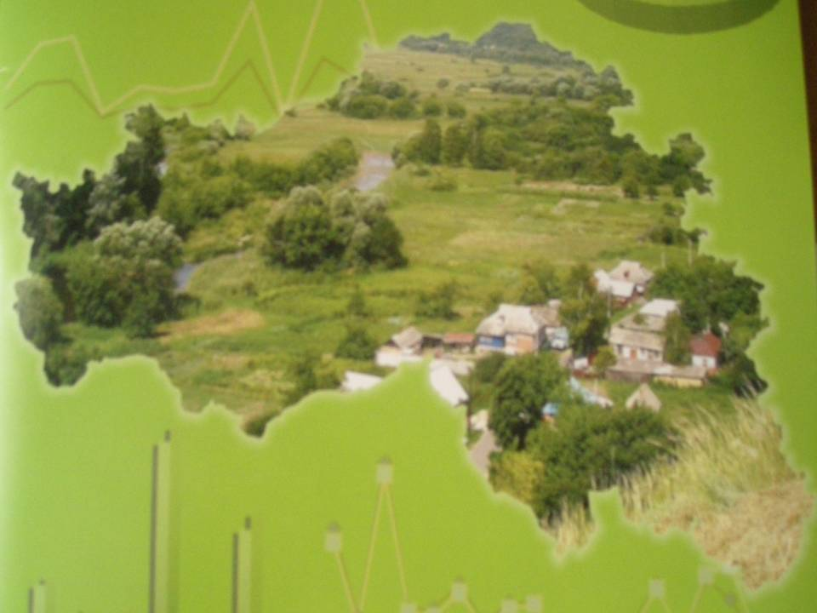
Воздействие повышенных количеств нитратов и их производных на организм человека
-NO3
Нарушение
иммунного
статуса
Действие на функции
центральной нервной,
сердечно-сосудистой,
эндокринной систем,
обмен веществ
Концерагенное
действие
нитрозоаминов,
образовавшихся
в организме
Организм
человека
Снижение устойчивости
организма к действию
концерогенных, мутаген-
ных и других факторов

Slide 17
Спасибо
за
внимание

